Slide 1
Профорієнтаційна робота
«Арт-терапія як вид діяльності психолога»
Виконала:
студентка групи ППм-13-1
Міхалець Ю.Ю.
.

Slide 2
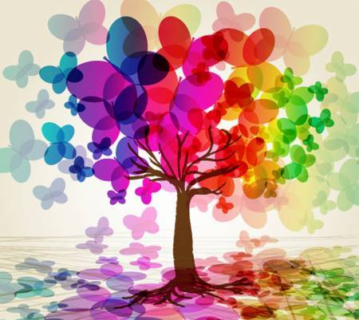
Що ж таке арт-терапія?
Арт-терапія - це один з психотерапевтичних методів, використовуваних для діагностики і корекції нервово-психічних розладів. Крім того, арт-терапія - це ще і спосіб самовираження особи. Як окремий терапевтичний напрям арт-терапія з'явилася в шестидесятих роках минулого століття. Нині вона широко застосовується практично в усіх напрямах психотерапії. Цим методом також охоче користуються і шкільні психологи, психотерапевти, бізнес-тренери, словом всі ті, кому не чужа психологія.

Slide 3
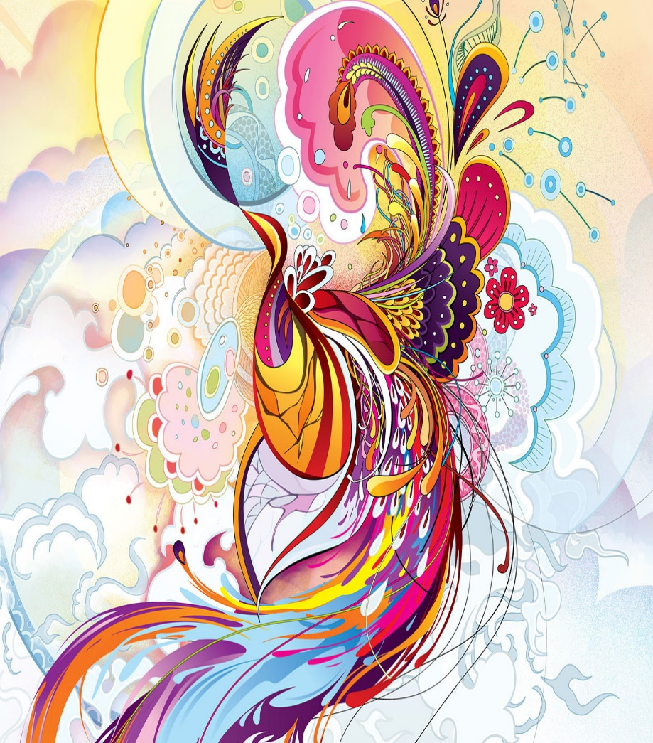
Коли і навіщо застосовують арт-терапію?
Методики арт-терапії.Передусім, варто згадати про те, що арт-терапія має безліч напрямів, що дозволяє вибирати для роботи саме той метод, який як найповніше зможе відбивати психічний стан особи, і, при цьому, добре сприйматиметься нею.

Slide 4
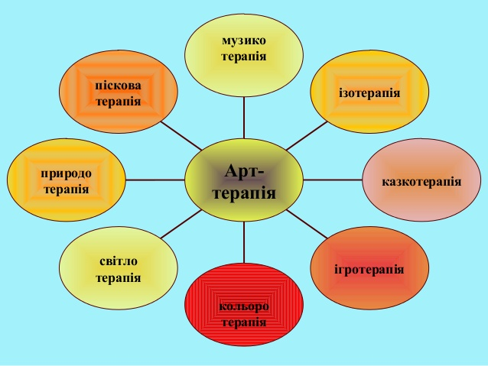
Види арт-терапії

Slide 5
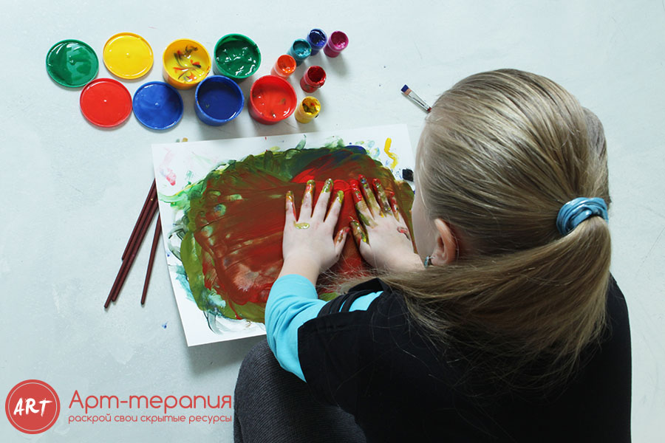
Ізотерапія - це один з найбільш поширених і широко застосовуваних видів арт-терапії. Лікування і рішення різноманітних проблем за допомогою образотворчого мистецтва дуже популярно і доступно. Людина (клієнт) може виразити себе, свої думки, переживання, емоції і почуття - все, що приховано в його внутрішньому світі - за допомогою ліній, форм і кольорів на папері або полотні.
Ізотерапія - ефективний і дієвий метод, який допомагає людині впоратися з негативними емоціями, зняти нервово-психічне напруження.

Slide 6
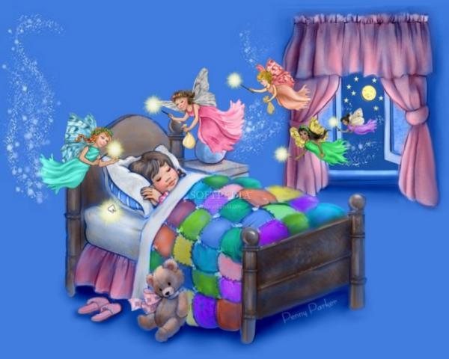
Казкотерапія – лікування казками, спільне з клієнтом відкриття тих знань, які живуть в душі та є психотерапевтичними в даний момент.
Казкотерапія – це терапія середовищем, особливою казковою атмосферою, в якій можуть проявитися потенційні можливості особистості, може матеріалізуватись мрія; а головне, в ній з’являється відчуття захищеності та аромат таємниці .
Метою казкотерапії є підведення людини до усвідомлення своєї внутрішньої сутності, своєї єдності і неповторності, до відчуття гармонії із собою і світом.

Slide 7
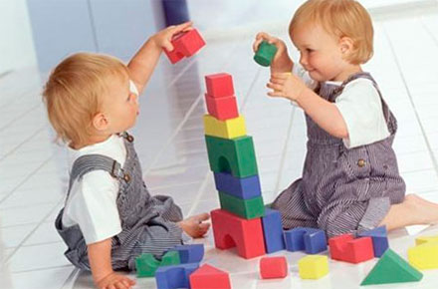
Ігротерапі́я — метод лікувального впливу на дітей і дорослих, що страждають емоційними порушеннями, страхами, неврозами.
Мета ігротерапії полягає в тому, щоб навчити дитину побачити себе і своє Я з іншого боку, об'єктивно оцінити свої вчинки і бажання. Якщо раптом ви побачили у свого малюка неадекватну поведінку, не таке як зазвичай, невпевненість у своїх силах, неприйняття себе як особистості, ворожість по відношенню з іншими, потрібно звернути на це увагу.

Slide 8
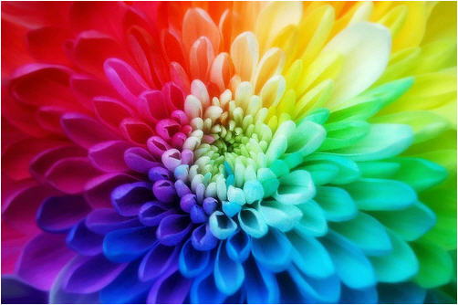
Кольоротерапія (хромотерапія)- це напрямок, при якому використовується вплив колірної гами на психоемоційний стан дошкільника, на його самопочуття. При вмілому використанні колір благотворно впливає на людей незалежно від віку. Колір може допомогти зняти стрес або нервове збудження, заспокоїти або ж навпаки – він може активізувати працездатність, підняти життєвий тонус організму.

Slide 9
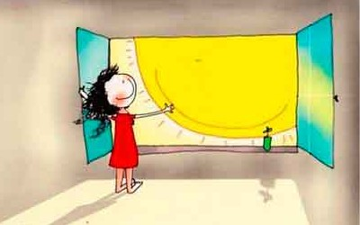
Світлотерапія це лікування, в якому використовуються світлові промені яскравіше світла в квартирі, але не такі яскраві, як сонячне світло. У терапії не використовують ультрафіолетове світло, світло з повним діапазоном випромінювання, світло інфрачервоних ламп і кварцових ламп.
Світлотерапія є ефективним методом лікування депресії і допомагає відновити «біологічний годинник» (добовий ритм), які відповідають за час прокидання і засипання.

Slide 10
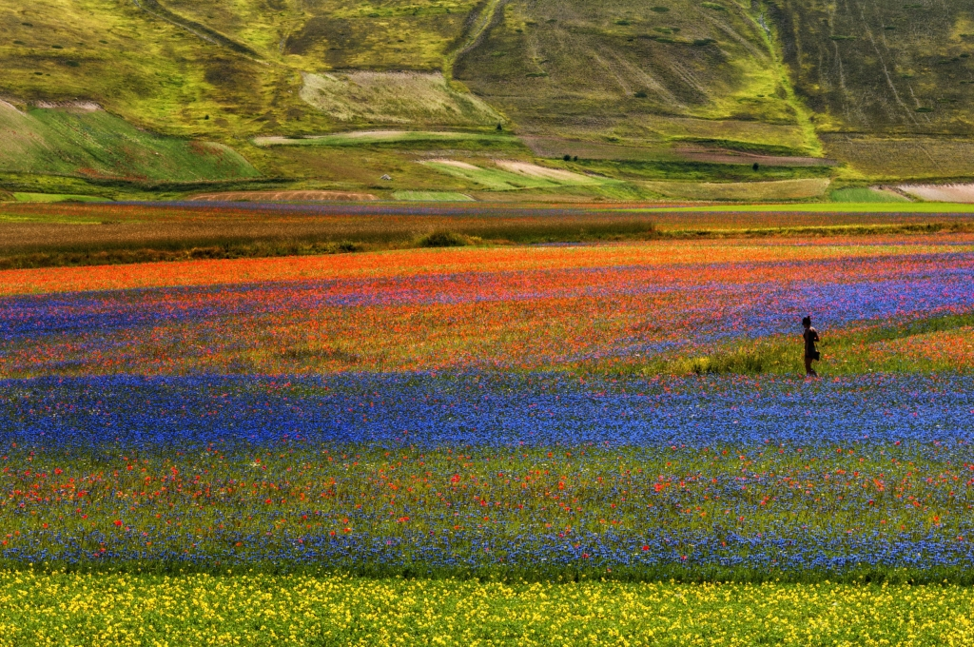
Природотерапія або екотерапія є унікальним засобом зміцнення і відновлення здоров'я за допомогою факторів і об'єктів природи.

Slide 11
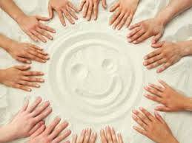
Піскова терапія - гра з піском, як засіб розвитку та самотерапії дитини відомий з древніх часів. Піддатливість піску пробуджує бажання творити з нього мініатюрну картину світу. Людина виступає у пісочниці, як творець - один життєвий сюжет змінює другий.
Гра з піском – це натуральний і посильний для кожної дитини вид діяльності. Дитина, часто, словами не може висловити свої переживання, страхи, і тут йому на допомогу приходять ігри з піском. Проігруючи хвилюючі його ситуації за допомогою іграшкових фігурок, створюючи картину власного світу з піску, дитина звільнюється від напруги. А найголовніше вона набуває безцінного досвіду символічного вирішення багатьох життєвих ситуацій, тому що у справжній казці все завжди закінчується добре!

Slide 12
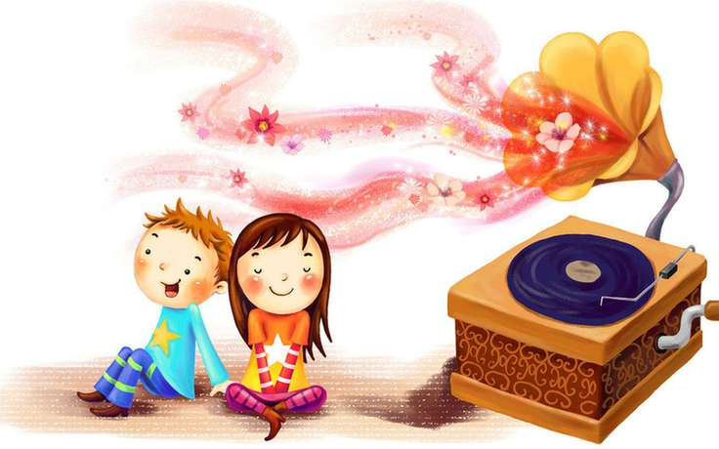
Музикотерапія (музична терапія) — це процес міжособистісного спілкування, у якому кваліфікований музикотерапевт застосовує музику та всі сторони її впливу — фізичну, емоційну, інтелектуальну, соціальну, естетичну і духовну — з метою покращення чи збереження здоров'я клієнта. За допомогою таких музичних практик, як вільна імпровізація, спів, композиція, слухання, обговорення музики чи рух під музику, музикотерапевт допомагає клієнтові у досягненні ряду терапевтичних цілей: активізувати пізнавальні процеси, моторику, емоційний розвиток, набути комунікативні навички тощо.

Slide 13
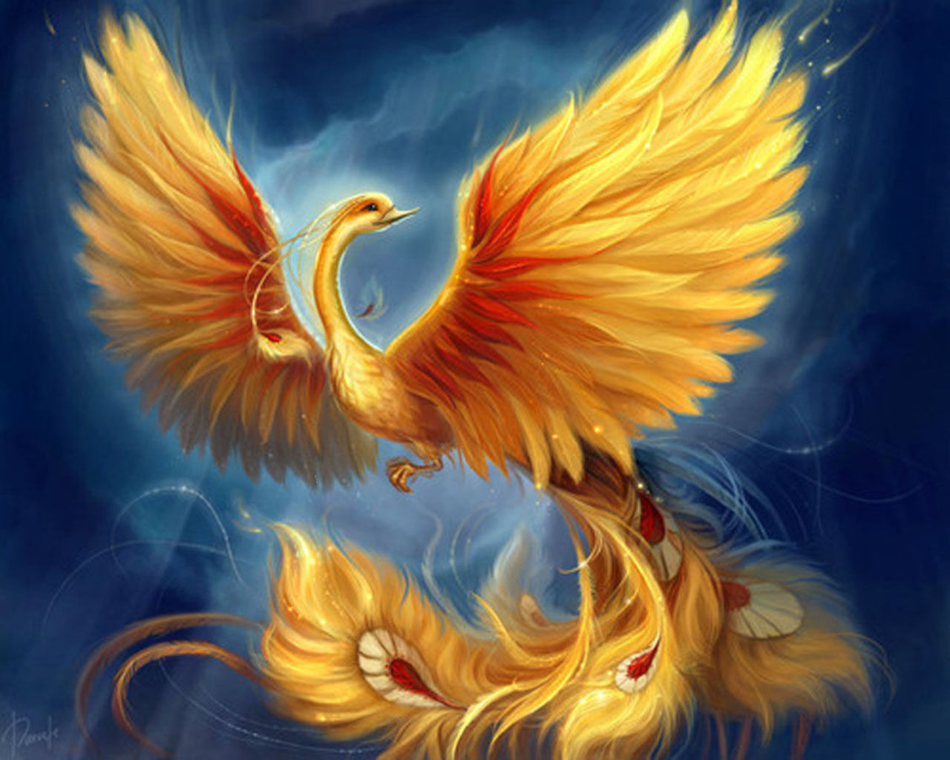
Арт-терапія в побуті
Іноді ми не помічаємо, що, замислившись або розмовляючи по телефону (за умови наявності паперу і ручки під рукою), ми починаємо виводити карлючки. Квадратики, квіточки, спіралі - усе це має певний підтекст і не позбавлене глибокого сенсу. Така арт-терапія відбувається несвідомо. Особливо багато і довго малювати люблять діти.Не завжди їх "картини" здаються нам красивими і вже тим більше зрозумілими, але ні в якому разі не варто піддавати їх критиці. Це означає лише те, що маленька особа росте, а творчість - запорука зростання.

Slide 14
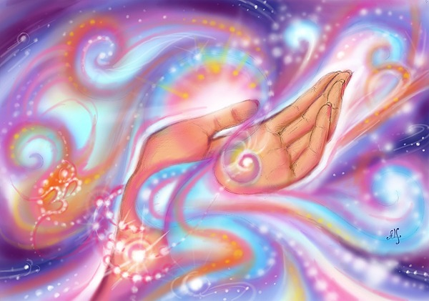
Дуже допомагає знімати напругу після важкого робочого дня малюнок вашого настрою. Навіть якщо ви розфарбуєте аркуш паперу в найпохмуріші тони або намалюєте велику пляму, це допоможе вам боротися із стресом. Чудово, якщо ви малюєте такий малюнок разом з дитиною, тим самим даючи йому зрозуміти, що вам важливо знати про його настрій і том, як пройшов і його день. Нехай це стане вашою з ним маленькою традицією.
Пам'ятайте - метод арт-терапії не має обмежень і протипоказань. Швидше, тут працює принцип "чим більше, тим краще", чим більше ви творите, будь то светр, квіткова клумба у вас під вікном, скульптура, маска або ваза, зроблена із старої пляшки, тим комфортніше, вільніше і щасливіше вам живеться.

Slide 15
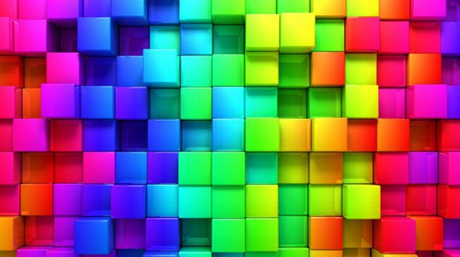
Психологія кольору
Сприймання та переживання кольору людиною залежить від багатьох факторів
Перша система
червоний — агресія, боротьба за виживання, бажання привернути до себе увагу.
синій — потреба у з'єднанні з іншими, спокій, пасивність, вишуканість.
жовтий — потреба в самосвідомості «я», колір нереалізованої самодосконалості.
зелений — колір стримання, обмеження захисту.
помаранчевий — колір нездійсненних реалізацій, потреба заявити про себе, недосконалість поставленої цілі.
фіолетовий — злиття, відмова від «я», ігнорувавання навколишнього оточення.

Slide 16
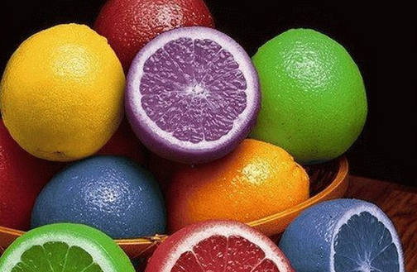
Система Гете
Передбачає те, що кольори виражають відношення між предметами.
Чорний — тіло.
Білий — дух.
Жовтий — чоловіче начало.
Синій — жіноче начало.
Зелений — гармонія, початок надії.
Червоний — дисгармонія.
Рожевий — його пов'язують з високою чутливістю, емоційними проявами, безпосередністю.
Персиковий — спокуса і ніжність.
Коричневий — сильне бажання звільнитись від ситуації, яка викликає дискомфорт.
Сірий — відсутність емоцій, їх пригнічення.

Slide 17
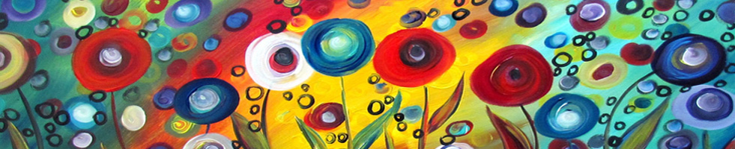
Дякую за увагу!

